Slide 1


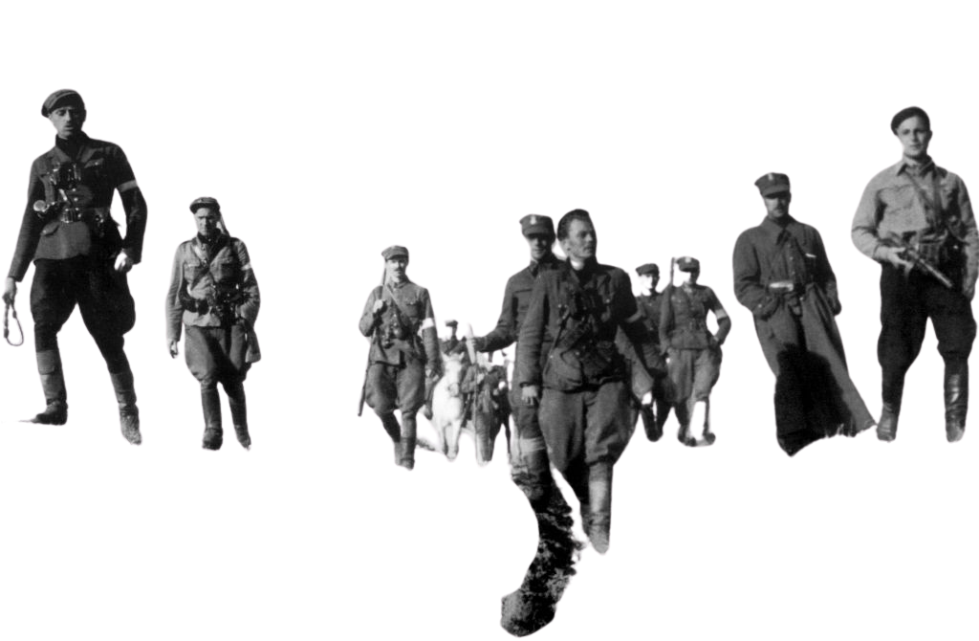



1 MARCA
NARODOWY DZIEŃ PAMIĘCI ŻOŁNIERZY WYKLĘTYCH

Slide 2


“(…..) jest wyrazem hołdu dla żołnierzy drugiej konspiracji za świadectwo męstwa, niezłomnej postawy patriotycznej i przywiązania do tradycji patriotycznych,
za krew przelaną w obronie Ojczyzny (...).
Narodowy Dzień Pamięci Żołnierzy Wyklętych to także wyraz hołdu
licznym społecznościom lokalnym, których patriotyzm i stała gotowość ofiar
na rzecz idei niepodległościowej pozwoliły na kontynuację oporu na długie lata.”
[Lech Kaczyński – Prezydent RP]

Slide 3

NAZWA
„Żołnierze wyklęci”, “żołnierze niezłomni”, „żołnierze drugiej konspiracji” polskie powojenne podziemie niepodległościowe i antykomunistyczne – antykomunistyczny, niepodległościowy ruch partyzancki, stawiający opór sowietyzacji Polski i podporządkowaniu jej ZSRR, toczący walkę ze służbami bezpieczeństwa ZSRR i podporządkowanymi im służbami w Polsce.
Propaganda Polski Ludowej żołnierzy podziemia niepodległościowego nazywała bandami reakcyjnego podziemia. Określenie „żołnierze wyklęci” powstało w 1993 – użyto go pierwszy raz w tytule wystawy Żołnierze Wyklęci – antykomunistyczne podziemie zbrojne po 1944 r., organizowanej przez Ligę Republikańską na Uniwersytecie Warszawskim. Jego autorem był Leszek Żebrowski. Stanowi ono bezpośrednie odwołanie do listu otrzymanego przez wdowę po jednym z żołnierzy podziemia, w którym, zawiadamiając o wykonaniu wyroku śmierci na jej mężu, dowódca jednostki wojskowej pisze o nim: “wieczna hańba i nienawiść naszych żołnierzy i oficerów towarzyszy mu i poza grób. Każdy, kto czuje w sobie polską krew, przeklina go – niech więc wyrzeknie się go własna jego żona i dziecko”. Termin „żołnierze wyklęci” upowszechnił Jerzy Ślaski, publikując książkę o takim tytule.
Liczbę członków wszystkich organizacji i grup konspiracyjnych szacuje się na 120–180 tysięcy osób. W ostatnich dniach wojny na terenie Polski działało 80 tysięcy partyzantów antykomunistycznych. Ostatni członek ruchu oporu – Józef Franczak ps. „Lalek” z oddziału kpt. Zdzisława Brońskiego „Uskoka” – zginął w obławie w Majdanie Kozic Górnych pod Piaskami (woj. lubelskie) osiemnaście lat po wojnie – 21 października 1963 roku. W praktyce jednak większość organizacji zbrojnych upadła na skutek braku reakcji mocarstw zachodnich na sfałszowanie przez PPR wyborów do Sejmu Ustawodawczego w styczniu 1947 i powyborczej amnestii, po której podziemie liczyło nie więcej niż dwa tysiące osób.
Akcje większości oddziałów podziemia antykomunistycznego były wymierzone w oddziały zbrojne UB, KBW, MO. Podziemie prowadziło również akcje ekspropriacyjne. Największą zorganizowaną jednostką prowadzącą na terenie powojennej Polski również regularne walki z siłami bezpieczeństwa była 6 Wileńska Brygada (WiN).

Slide 4
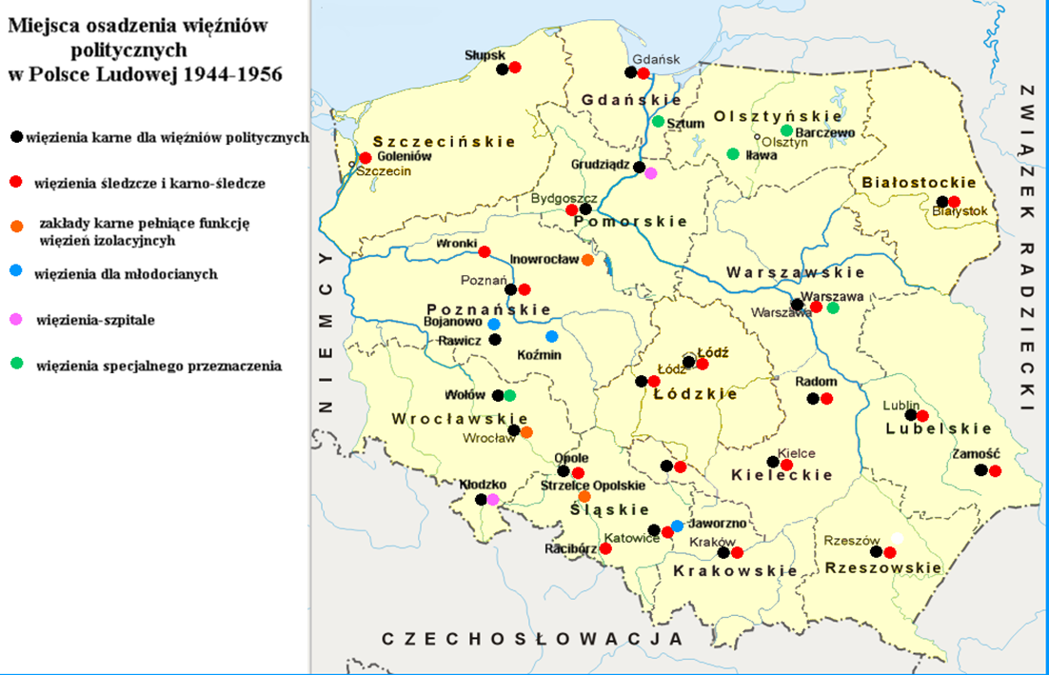


Slide 5
ORGANIZACJE
Już w roku 1943 w związku z niemieckimi klęskami na wschodnim froncie dowództwo AK rozpoczęło tworzenie struktur na wypadek okupacji przez ZSRR. Powstała organizacja NIE łącząca struktury cywilne i wojskowe, mająca na celu samoobronę i podtrzymywanie morale polskiego społeczeństwa w oczekiwaniu na wojnę Zachodu z ZSRR. Organizacja ta jednak została znacznie osłabiona w wyniku akcji „Burza” i powstania warszawskiego. Dodatkowym ciosem było aresztowanie dwóch najważniejszych osób w konspiracji: gen. bryg. Emila Fieldorfa i gen. bryg. Leopolda Okulickiego. 7 maja 1945 rozwiązano NIE i powołano nową organizację: Delegaturę Sił Zbrojnych na Kraj, która przetrwała kilka miesięcy i została zastąpiona Ruchem Oporu bez Wojny i Dywersji “Wolność i Niezawisłość”.
Na zajętych przez Armię Czerwoną terenach Polski, ustanawiane były radzieckie komendantury wojskowe, a obowiązujące radzieckie prawo wojskowe umożliwiało działalność i terror NKWD oraz polskich służb bezpieczeństwa. Zachodnie mocarstwa przestały uznawać Rząd RP na uchodźstwie, a od działań Delegatury odciął się premier Stanisław Mikołajczyk szukający możliwości kompromisu z komunistami. WiN zamierzało unikać konfrontacji i walk, a skupić się na metodach politycznego i propagandowego wpływu na społeczeństwo. W zbliżających się wyborach poparto jedyną legalną opozycję: Polskie Stronnictwo Ludowe. W rzeczywistości jednak poakowskie oddziały, nastawione na walkę zbrojną, nie potrafiły, nie chciały lub nie mogły przestawić się na działalność cywilną. Podstawowe organizacje:
  Armia Krajowa Obywatelska
  Armia Polska w Kraju
  Delegatura Sił Zbrojnych na Kraj
  Konspiracyjne Wojsko Polskie
  Narodowe Siły Zbrojne
  Narodowe Zjednoczenie Wojskowe
  NIE
  Ruch Oporu Armii Krajowej
  Wielkopolska Samodzielna Grupa Ochotnicza Warta
  Wolność i Niezawisłość
  Wolność i Sprawiedliwość

Slide 6
REPRESJE NKWD I UB WOBEC ŻOŁNIERZY I LUDNOŚCI CYWILNEJ
Według raportów wysyłanych do Rządu RP na uchodźstwie władze radzieckie stosowały deportacje, terror i rabunki wobec polskiej ludności cywilnej. Działalność radzieckich dywersantów polegała głównie na tropieniu i rozszyfrowywaniu oddziałów Armii Krajowej, mordowaniu ludności wiejskiej, udzielającej pomocy Armii Krajowej, napadaniu na dwory, paleniu kościołów i likwidowaniu inteligencji polskiej. Do kontroli polskich ziem wschodnich użyto oddziały NKWD, oddziały Armii Czerwonej i miejscową milicję, rekrutującą się z czerwonej partyzantki. Np. oddziały partyzancki radzieckiej im. Czapajewa rabowały wsie w okręgu nowogródzkim. W rejonie Lidy w ciągu 3 miesięcy NKWD wymordowało 9800 osób. W Szczuczynie Nowogródzkim zamordowano 8000 osób. W Oszmianie 6000 osób. W sierpniu 1944 roku z Wilna wywieziono kilkanaście tysięcy mężczyzn do Kaługi. 35 000 aresztowanych w Wilnie deportowano do południowej części Związku Radzieckiego i na Syberię. Liczbę Polaków deportowanych z terenów byłych województw wileńskiego i nowogródzkiego do grudnia 1944 oceniano na ok. 80 000 osób. Do stycznia 1945 roku oceniano liczbę Polaków aresztowanych i wywiezionych do Związku Radzieckiego na ok. 5000 w Grodnie i ok. 10 000 w Białymstoku.
“NKWD z całą pasją wściekłości przeprowadza aresztowania dowódców AK. Bada w bestialski sposób, bije drutem kolczastym, kłuje szpilki za paznokcie, łamie żebra i wszystkich wywozi do Rosji... Za linią Curzona NKWD organizuje obławy na Polaków i morduje ich na miejscu bądź wywozi mężczyzn i kobiety zdolnych do pracy lub wojska. Siłą wyrzucają rodziny polskie na zachód poza linię Curzona.” [raport ppłk Władysława Liniarskiego, komendanta Okręgu Białystok, 22 lutego 1945 roku].

Slide 7
REPRESJE NKWD I UB WOBEC ŻOŁNIERZY ORAZ LUDNOŚCI CYWILNEJ
“Krwawa okupacja sowiecka bestialstwem przewyższyła niemiecką. Aresztowania w każdej wsi, mordy, gwałcenie dziewcząt, grabież. Aresztowanych dziesiątki tysięcy; wywożą w nieznanym kierunku na amerykańskich samochodach lub torturują nagich w lochach z wodą.” [ raport ppłk Władysława Liniarskiego do Centrali i Komendy Głównej Armii Krajowej, 27 marca 1945 roku].
Podziemie niepodległościowe aktywnie działało na Kresach Wschodnich, włączonych w wyniku umowy PKWN do ZSRR we wrześniu 1944 roku, szczególnie na ziemi grodzieńskiej, nowogródzkiej i wileńskiej. Wśród oddziałów podziemia operujących na tym obszarze był m.in.: oddział płk. Macieja Kalenkiewicza „Kotwicz”, cichociemnego, dowódcy Okręgu Nowogródzkiego AK, oddział ppor. Czesława Zajączkowskiego „Ragnera” walczący w Nowogródzkiem, oddział por. Jana Borysewicza ps. „Krysia”, „Mściciel”, oddział ppor. Anatola Radziwonika „Olecha” operujący na ziemi lidzkiej, oddział ppor. Mieczysława Niedzińskiego „Mena” walczącego na Grodzieńszczyźnie. Jednym z ostatnich polskich żołnierzy czynnie walczących na Kresach był Hryncewicz ps. „Bogdan” pochodzący spod Lidy. Został ujęty w sierpniu 1953 i później zamordowany. Rotmistrz Zdzisław Szyłeyko w swojej pracy Lepsza strona czasu będącej wspomnieniami z walk partyzanckich na polskich Kresach podaje, że we wrześniu 1955 zginął na Wileńszczyźnie w walce z Sowietami partyzant z oddziału „Kmicica” – Franciszek Polakiewicz ps. „Ben Hur”.

Slide 8
REPRESJE - Obozy koncentracyjne NKWD na ziemiach polskich
W Rzeszowskiem w 1944 roku wśród bagien Kraskowa Włodawskiego zorganizowano obozy koncentracyjne dla oficerów Armii Krajowej i działaczy polskich z okresu okupacji niemieckiej. Pod Siedlcami w miejscowości Kruślin NKWD zorganizowało obóz koncentracyjny dla aresztowanych działaczy polskich, których umieszczono w dołach o głębokości 8 m i powierzchni 2 na 2 m, gdzie woda sięgała do kolan. Ocenia się, że między listopadem 1944 roku a majem 1945 roku do obozów pracy na Syberii trafiło przynajmniej 50 tysięcy Polaków, a przynajmniej dwukrotnie więcej znalazło się w obozach utworzonych w Polsce.
“W Lubartowie pod Lublinem jest obóz dla oficerów AK oraz oficerów armii Żymierskiego, którym udowodniono przynależność do AK, lub inne „przestępstwa” polityczne. W obozie jest około sześć tysięcy oficerów. Obóz jest kierowany i dozorowany przez NKWD. Warunki higieniczne, odżywianie i traktowanie fatalne. Co kilka dni wywozi się większą partię więźniów w niewiadomym kierunku.” [Raport płk Jana Zientarskiego do gen. Leopolda Okulickiego z 21 lutego 1945 roku]
“Berlingowcy i NKWD stosują niesłychany terror do ludności polskiej. Grabieże, mordy, gwałty. Dnia 7.3. spalono wieś Futy, pow. Ostrów Mazowiecki. Ludność wymordowano. Dzieci i kobiety żywcem rzucano w ogień.” [Raport Komendanta Okręgu Białystok do Naczelnego Wodza w Londynie, 2 maja 1945 roku]
“Rząd lubelski i NKWD walczą bezwzględnie z każdym, kto nie współpracuje. Terror wzmaga się, przepełnione więzienia. Liczne obozy koncentracyjne. Największe: Rembertów, Sikawa koło Łodzi i Mysłowice.” [Raport płk Jana Rzepeckiego do Centrali, 3 maja 1945 roku]

Slide 9
REPRESJE - Obozy koncentracyjne NKWD na ziemiach polskich
“Dnia 28.V, do obozu w Rembertowie przywieziono ok. 100 więźniów politycznych z Białegostoku. Obecnie w obozie umiera z głodu 13–15 osób dziennie. Ciała chowa się w lesie, na mogiłach sadzi się drzewa, by nie było śladu.” [Depesza do Centrali komendanta Obwodu Mińsk Mazowiecki kpt. Walentego Sudy, nadana 1 lipca 1945 roku]
NKWD i bezpieka walczyła z konspiracją niepodległościową podstępnymi metodami. Już w 1945 roku po aresztowaniu Jana Mazurkiewicza ps. “Radosław” utworzono tzw. Centralną Komisję Likwidacyjną AK. “Radosław” zwrócił się do byłych żołnierzy Armii Krajowej z apelem o ujawnienie się i skorzystanie z amnestii. Była ona jednak podwójnym oszustwem – nie dość że obiecywała “łaskę”, mimo iż żołnierze AK nie popełnili przestępstw przeciwko narodowi, to jeszcze ubecy mieli tajną instrukcję, by ujawniających się AK-owców po ich ewidencji “internować i odosobnić”. W 1945 roku ujawniło się ok. 50 tys. żołnierzy podziemia. Taktykę tę powtórzono również w amnestii z 1947 roku, ujawniło się wtedy 76 774 osób. Zebrana w toku przesłuchań wiedza posłużyła do późniejszych represji wobec ujawnionych i dotarcia do osób nadal walczących.
Wiarołomne obietnice, groźby i tortury bezpieki okazały się główną bronią w walce z dowództwem antykomunistycznego podziemia. I Zarząd WiN pojmano, gdy szef Departamentu Śledczego MBP Józef Różański obiecał aresztowanej kurierce Emilii Malessie, że nikomu nic się nie stanie. Kurierka natychmiast podjęła próby interwencji, domagając się dotrzymania umowy i uwolnienia ujawnionych przez nią żołnierzy podziemia, ale nie przyniosło to żadnego skutku. W 1949 roku w akcie protestu i rozpaczy popełniła samobójstwo. Aresztowany prezes I Zarządu WiN Jan Rzepecki, mimo iż krytykował Jana Mazurkiewicza, zawierzywszy gwarancjom śledczych MBP o nierepresjonowaniu ujawnił wszystkich swoich współpracowników i nawoływał do ujawnienia się pozostałych członków WiN-u.
Również szef IV Zarządu WiN podpułkownik Łukasz Ciepliński został zmuszony torturami i obietnicami do zdekonspirowania współpracowników. Po likwidacji IV zarządu UB utworzyło w ramach operacji Cezary fikcyjny V Zarząd WiN, którego głównym celem była dezinformacja wywiadów zachodnich. W sumie zdaniem prof. Jana Żaryna ponad 20 tysięcy żołnierzy zginęło bądź zostało zamordowanych skrytobójczo lub w więzieniach NKWD i UB, część wywieziono na Wschód, wielu skazano na kary pozbawienia wolności. W końcu lat 40. i na początku 50. ponad 250 tys. ludzi więziono i przetrzymywano w obozach pracy.

Slide 10
PRZYSIĘGA
Trudno jest wytrwać, gdy wszystko zdaje się stracone
Trudno jest marzyć, gdy marzenia Twoje depczą
Trudno jest stać gdy chcą Cię rzucić na kolana
Marzyć o słońcu gdy wokoło strugi deszczu
Lecz przysięgaliśmy na orła i na krzyż,
na dwa kolory, te najświętsze w Polsce barwy,
na czystą biel i na gorącą czerwień krwi,
na wolność żywych i na wieczną chwałę zmarłych.
Trudno zwyciężać gdy w zwycięstwo Twe nie wierzą
Trudno jest walczyć, gdy poległo już tak wielu
Trudno jest ciągle na zamiary siły mierzyć
ostatnią kulą jak opłatkiem się podzielić.
Lecz przysięgaliśmy na orła i na krzyż...
Trudno się czasem z Twoją wolą zgodzić Panie,
i stać spokojnie gdy ofiarne płoną stosy,
ale swój los przyrzekaliśmy rzucić na nie,
by swoje życie jak przeszkodę móc przeskoczyć.
Bo przysięgaliśmy na orła i na krzyż,…
I zwyciężymy, gdy zwycięstwo dasz nam Panie
przyjmiemy klęskę, jeśli taka Twoja wola.
Tylko daj, w godzinie próby nam wytrwanie,
Gdy upadniemy zawsze pozwól powstać z kolan.
Bo przysięgaliśmy na orła i na krzyż,…

Slide 11
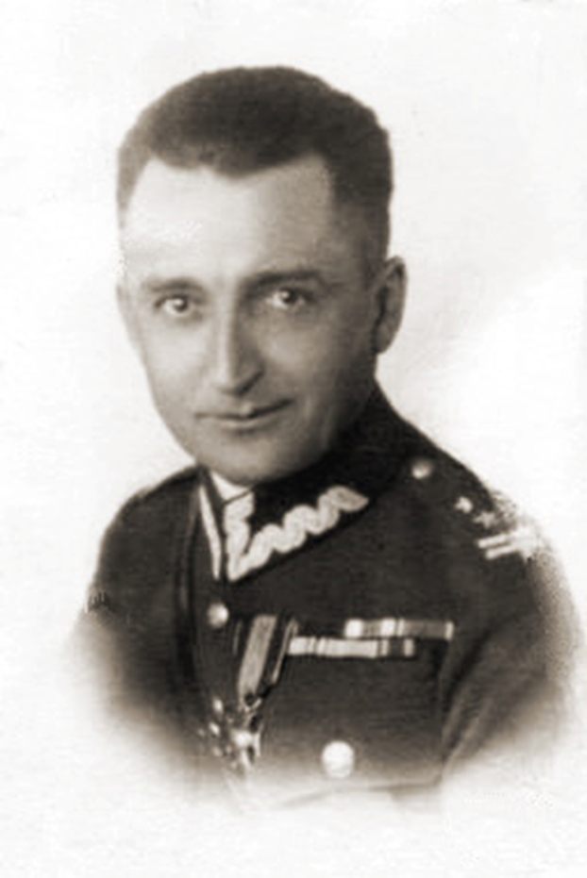
WYBRANE SYLWETKI “WYKLĘTYCH”- AUGUST EMIL FIELDORF
Auguście Emilu Fieldorfie „Nil" (1895-1953) – żołnierz Legionów, uczestnik wojny polsko-bolszewickiej, kampanii wrześniowej
i wreszcie dowódca Kedywu Komendy Głównej Armii Krajowej, po przypadkowo aresztowany pod nieswoim nazwiskiem, wywieziony w głąb ZSRR. Po powrocie z nieludzkiej ziemi znowu aresztowany, tym razem przez Urząd Bezpieczeństwa,
i po sfingowanym procesie skazany na karę śmierci.
Był wybitnym żołnierzem, jednym z najważniejszych oficerów Armii Krajowej. Przyjął pseudonim „Nil” na pamiątkę egipskiego etapu drogi z Anglii do okupowanej Polski latem 1940 r.
W wieku 19 lat, po wybuchu I wojny światowej, zgłosił się na ochotnika do Legionów Polskich. Był m.in. uczestnikiem wojny polsko-bolszewickiej, kampanii wrześniowej, na krótko przed upadkiem powstania warszawskiego awansował na stopień generała, został również dowódcą Kedywu Komendy Głównej Armii Krajowej. Po wojnie przypadkowo aresztowany pod nieswoim nazwiskiem został wywieziony do ZSRR, w głąb „nieludzkiej ziemi”. Po powrocie aresztowany przez Urząd Bezpieczeństwa i w konsekwencji po sfingowanym procesie na podstawie fałszywych oskarżeń skazany na karę śmierci.
24 lutego 1953 r. o godz. 15, na mocy szczególnie upokarzającego dla oficera wyroku, generała „Nila" powieszono w więzieniu mokotowskim. Był najwyższym rangą żołnierzem AK, który padł ofiarą zbrodni sądowej okresu stalinowskiego. Pięć lat później Generalna Prokuratura umorzyła postępowanie karne wobec generała z powodu braku dowodów winy. Dopiero w 1989 r., po upływie 36 lat od jego śmierci, postanowieniem prokuratora generalnego PRL gen. „Nil” został w pełni zrehabilitowany - stwierdzono, że nie popełnił zarzucanego mu czynu, nie dopuścił się zarzuconej mu zbrodni i był całkowicie niewinny. Jego symboliczny grób znajduje się w kwaterze „Ł” Cmentarza Wojskowego na Powązkach w Warszawie.

Slide 12
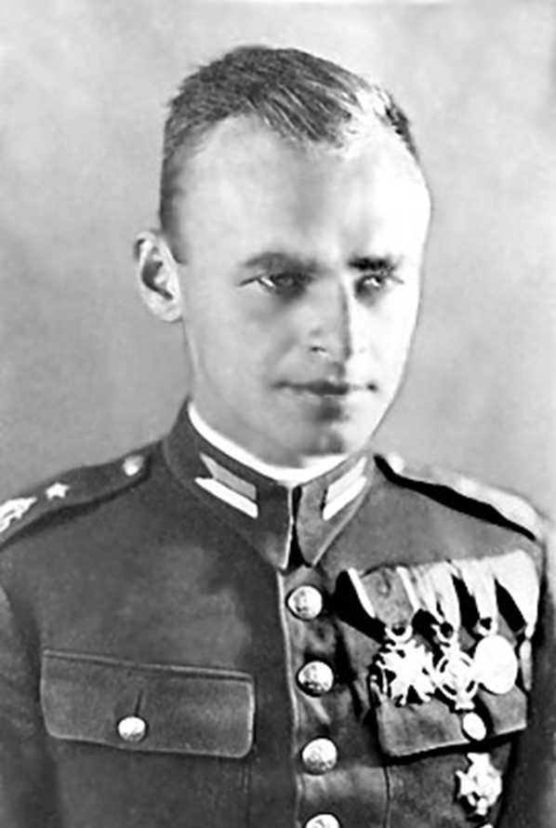
WYBRANE SYLWETKI “WYKLĘTYCH”- WITOLD PILECKI
Witold Pilecki herbu Leliwa, ps. „Witold”, “Druh”, kryptonim T-IV2 (13.05.1901r. - 25.05.1948 r.)
– rotmistrz kawalerii Wojska Polskiego, współzałożyciel Tajnej Armii Polskiej, żołnierz Armii Krajowej,
więzień i organizator ruchu oporu w KL Auschwitz. Autor raportów o Holocauście, tzw. Raportów Pileckiego.
Oskarżony i skazany przez władze komunistyczne Polski Ludowej na karę śmierci, stracony w 1948.
Pochodził z rodziny szlacheckiej o silnych tradycjach patriotycznych. Od 1914 należał do zakazanego przez władze rosyjskie harcerstwa. W latach 1918–1921 służył w Wojsku Polskim, walczył podczas wojny z bolszewikami – m.in. uczestniczył w obronie Grodna oraz Bitwie Warszawskiej. Po wojnie zdemobilizowany. Sąsiadem Pileckich był marszałek Edward Śmigły-Rydz. Tuż przed wojną z jego inicjatywy Witold Pilecki podjął współpracę z polskim kontrwywiadem.
W sierpniu 1939 został ponownie zmobilizowany. Walczył w kampanii wrześniowej. Po jej zakończeniu przedostał się do Warszawy, został jednym z organizatorów powołanej 9 listopada 1939 konspiracyjnej organizacji Tajnej Armii Polskiej.
Pod koniec sierpnia 1940 roku kierownictwo TAP zwołało naradę omawiającą bieżącą sytuację, podczas której poruszono również sprawę obozów koncentracyjnych masowo wówczas zakładanych przez Niemców w okupowanej Polsce. Na zebraniu tym przedstawiono propozycję aby ktoś ze ścisłego kierownictwa przedostał się do niemieckiego obozu koncentracyjnego Auschwitz w celu skontaktowania się z uwięzionymi członkami organizacji, zebrania informacji wywiadowczych na temat jego funkcjonowania oraz zorganizowania wewnątrz ruchu oporu. Według różnych źródeł Pilecki był inicjatorem i pomysłodawcą tego planu. Ostatecznie on sam decydował się również na jego realizację. Do obozu Pilecki trafił w nocy z 21 na 22 września 1940 wraz z tzw. drugim transportem warszawskim. Jako więzień nr 4859 był głównym organizatorem konspiracji w obozie. W nocy z 26 na 27 kwietnia 1943 Pilecki wraz z dwoma współwięźniami zdołał uciec z obozu.
W 1943–1944 służył w oddziale III Kedywu KG AK, brał udział w powstaniu warszawskim. Po zakończeniu wojny, w grudniu 1945 wrócił do Warszawy i rozpoczął działalność w strukturach podziemnych i konspiracyjnych. Poświęcał również swój czas również na gromadzenie materiałów i spisywanie wspomnień o KL Auschwitz.
Został aresztowany 8 maja 1947 roku. W areszcie był torturowany przez funkcjonariuszy Urzędu Bezpieczeństwa. W trakcie ostatniego, jak się później okazało, widzenia z żoną, wyznał jej w tym kontekście: “Oświęcim to była igraszka”. 15 marca 1948 rotmistrz, po „pokazowym procesie” został skazany na karę śmierci. Wyrok wykonano dnia 25 maja w więzieniu mokotowskim na Rakowieckiej, poprzez strzał w tył głowy. Unieważnienie wyroku nastąpiło w 1990. Pośmiertnie, w 2006 otrzymał Order Orła Białego, a w 2013 został awansowany do stopnia pułkownika.

Slide 13
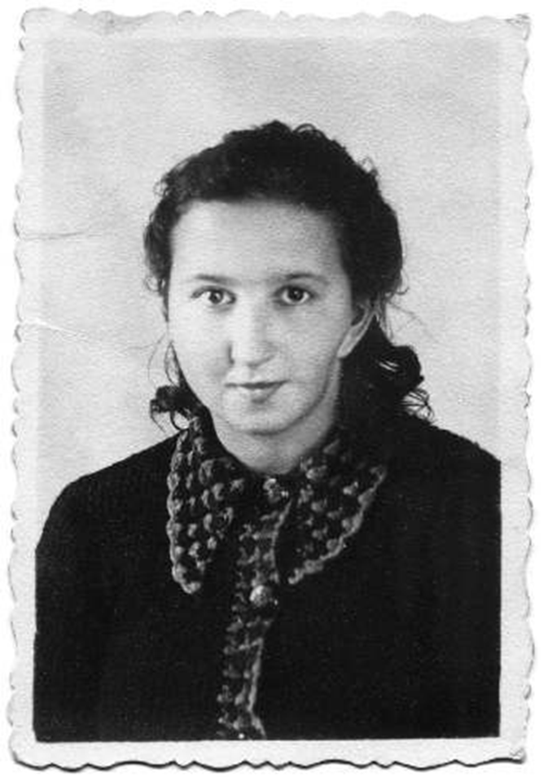
WYBRANE SYLWETKI “WYKLĘTYCH”- DANUTA SIEDZIKÓWNA
Danuta Helena Siedzikówna, ps. „Inka” (3.09.1928 – 28.08.1946r. w Gdańsku)
– sanitariuszka 4. szwadronu odtworzonej na Białostocczyźnie 5 Wileńskiej Brygady AK,
pośmiertnie mianowana podporucznikiem Wojska Polskiego.
Była córką Wacława Siedzika, leśniczego, i Eugenii z domu Tymińskiej. Miała dwie siostry, Wiesławę i Irenę. 10 lutego 1940r. ojciec został wywieziony przez Sowietów do łagru w ramach pierwszej wielkiej wywózki mieszkańców Kresów na Wschód. Stamtąd przedostał się do nowo formowanej armii Władysława Andersa. Zmarł 6 czerwca 1943 w Teheranie. Jej matka współpracowała z Armią Krajową, została aresztowana przez Gestapo w listopadzie 1942, a we wrześniu 1943 rozstrzelana w lesie pod Białymstokiem.
Kontynuując „rodzinne tradycje” Danuta w 1943 roku razem z siostrą Wiesławą wstąpiły do AK. W lipcu 1946 roku została aresztowana i osadzona w więzieniu w Gdańsku jako więzień specjalny. W śledztwie była bita i poniżana, mimo to odmówiła składania zeznań obciążających członków brygad wileńskich AK. Danuta Siedzikówna została skazana na śmierć 3 sierpnia 1946 przez Wojskowy Sąd Rejonowy kierowany przez majora Adama Gajewskiego. Wyrok wykonano 28 sierpnia 1946 r. Danuta Siedzikówna została zastrzelona wraz z Feliksem Selmanowiczem ps. „Zagończyk”. Według relacji przymusowego świadka egzekucji, ks. Mariana Prusaka, ostatnimi słowami “Inki” było: Niech żyje Polska! Niech żyje „Łupaszko”!
Miejsce pochówku Danuty Siedzikówny do 2014 było nieznane. We wrześniu tego samego roku, w ramach prac zespołu ds. poszukiwań nieznanych miejsc pochówku ofiar terroru komunistycznego IPN, na Cmentarzu Garnizonowym w Gdańsku odnaleziono nieoznaczony grób, w którym, jak przypuszczano, spoczywały szczątki Danuty Siedzikówny oraz Feliksa Selmanowicza. W odniesieniu do Danuty Siedzikówny informacja ta została ostatecznie potwierdzona 1 marca 2015 roku. 28 sierpnia 2016 odbył się uroczysty państwowy pogrzeb Danuty Siedzikówny oraz Feliksa Selmanowicza (ps. „Zagończyk”) na Cmentarzu Garnizonowym w Gdańsku. Liturgii pogrzebowej sprawowanej w Bazylice Konkatedralnej w Gdańsku przewodniczył abp Sławoj Leszek Głódź. Prezydent Andrzej Duda wydał postanowienie o mianowaniu Danuty Siedzikówny na pierwszy stopień oficerski.

Slide 14
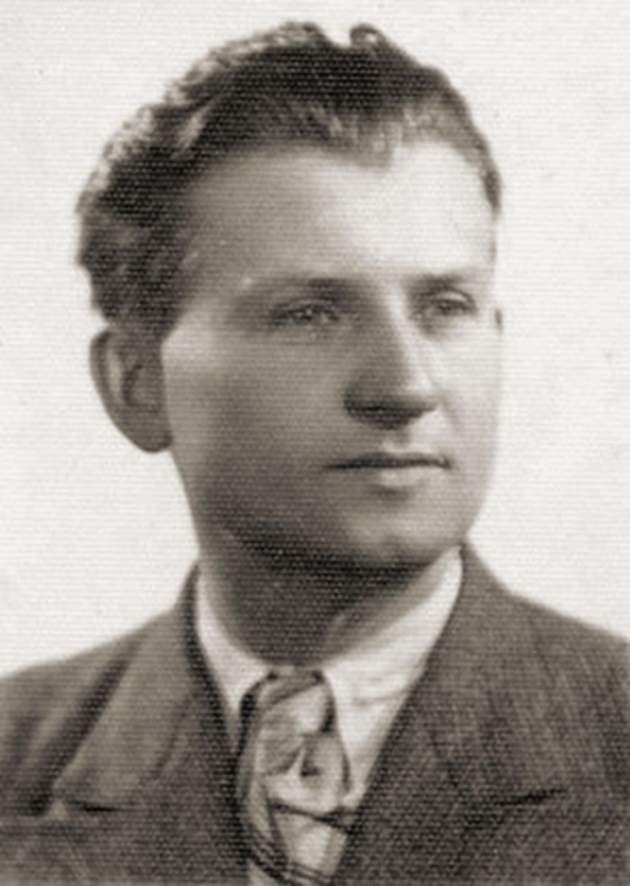
WYBRANE SYLWETKI “WYKLĘTYCH”- ŁUKASZ CIEPLIŃSKI
Łukasz Konrad Ciepliński ps. „Pług”, „Ostrowski”, „Ludwik”, „Apk”, „Grzmot”, „Bogdan” (26.11.1913- 1.03.1951r. w Warszawie)
– podpułkownik piechoty Wojska Polskiego (w 2013 r. awansowany pośmiertnie do stopnia pułkownika), żołnierz Organizacji Orła Białego, ZWZ-AK oraz NIE i DSZ, prezes IV Komendy Zrzeszenia Wolność i Niezawisłość, kawaler Orderu Orła Białego.
Urodził się w rodzinie o tradycjach patriotycznych. Po ukończeniu szkoły powszechnej uczęszczał do Korpusu Kadetów w Rawiczu. W latach 1934-1936 był słuchaczem Szkoły Podchorążych Piechoty w Komorowie-Ostrowi Mazowieckiej, którą ukończył w stopniu podporucznika. Od 1936 r. służył w 62 Pułku Piechoty w Bydgoszczy.
Po wybuchu II wojny światowej w szeregach tej jednostki uczestniczył w wojnie obronnej 1939 jako dowódca kompanii przeciwpancernej. Po kapitulacji zaangażował się w działalność konspiracyjną; został mianowany komendantem Podokręgu Rzeszowskiego Organizacji Orła Białego. Po scaleniu OOB z ZWZ objął funkcję komendanta Obwodu Rzeszów. Doprowadził do doskonałego zorganizowania struktur wywiadu i kontrwywiadu. Przyczynił się do uruchomienia na Rzeszowszczyźnie konspiracyjnej fabryki broni. Prowadził ascetyczny tryb życia, odznaczał się wyjątkową pobożnością.
W ramach akcji „Burza” jego oddziały brały udział w wyzwalaniu Rzeszowa. W połowie sierpnia wobec nakazu radzieckiego komendanta wojskowego o złożeniu broni przez AK zdecydował o zejściu w konspirację. Był przeciwny ujawnianiu się żołnierzy AK i wstępowaniu do LWP – wydał rozkaz o bojkocie mobilizacji. Został aresztowany w Zabrzu przez funkcjonariuszy UB 28 listopada 1947r.
Brutalne i okrutne śledztwo wobec podpułkownika Łukasza Cieplińskiego i jego współpracowników trwało aż trzy lata i było prowadzone pod bezpośrednim nadzorem NKWD. Był przetrzymywany w warszawskim więzieniu mokotowskim. Zachowały się grypsy więzienne adresowane do rodziny w ostatnich miesiącach życia Łukasza Cieplińskiego.
14 października ppłk Łukasz Ciepliński został skazany na 5-krotną karę śmierci oraz 30 lat więzienia. Przed śmiercią Łukasz Ciepliński powiedział współwięźniowi, że będzie trzymał w ustach medalik i po tym będzie można odnaleźć jego zwłoki. Wyrok śmierci został wykonany 1 marca 1951, Łukasz Ciepliński został zabity strzałem w tył głowy w piwnicy pomieszczeń gospodarczych więzienia UB na Mokotowie w Warszawie. Według współwięźniów wszyscy oskarżeni w procesie zostali straceni tego samego dnia, choć w aktach znajdują się dwie daty: 1 marca i 1 czerwca.
Miejsce pochówku Łukasza Cieplińskiego nie jest znane.

Slide 15
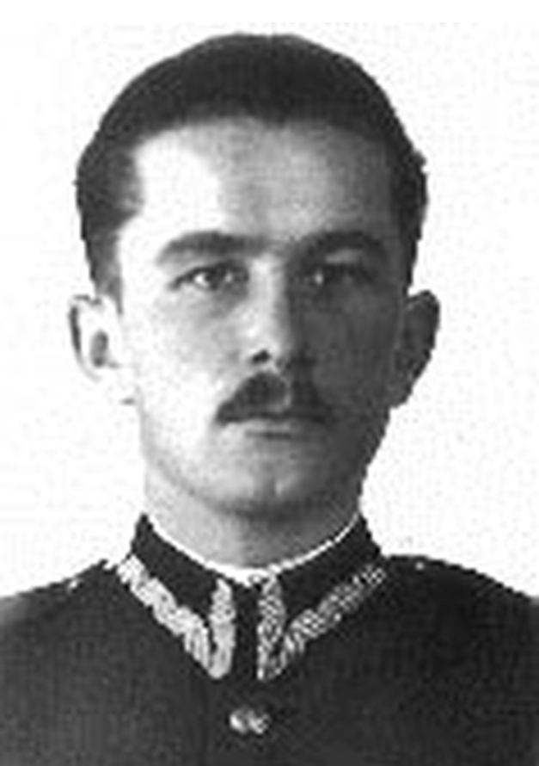
WYBRANE SYLWETKI “WYKLĘTYCH”- WŁADYSŁAW KOBA
Władysław Antoni Koba, (8.01.1914 w Jarosławiu - 31.01.1949 r. w Rzeszowie)
nazwisko konspiracyjne „Marcin Gruda”, pseudonimy: „Marcin”, „Rak”, „Tor”, „Żyła” ,
oficer służby stałej Wojska Polskiego i Armii Krajowej, działacz WiN.
Pochodził z rodziny mieszczańsko-kupiecko-rzemieślniczej o tradycjach patriotycznych. W 1935 roku ukończył Szkołę Podchorążych Piechoty w Komorowie. Po ukończeniu podchorążówki, aż do wybuchu wojny we wrześniu 1939 służył jako oficer służby stałej piechoty w 3 Pułku Piechoty Legionów w Jarosławiu.
W szeregach tego pułku, jako dowódca kompanii, uczestniczył w kampanii wrześniowej 1939r. Jesienią 1939 podjął działalność konspiracyjną w SZP. Od 1943 był dowódcą plutonu dywersyjnego Obwodu AK Jarosław i oficerem dywersji Obwodu. Zorganizował wiele akcji zbrojnych i dywersyjnych, w których sam również brał udział. Jesienią 1944 został przeniesiony do Obwodu AK Przemyśl, gdzie 4 stycznia 1945 objął funkcję adiutanta Komendy Obwodu. W Przemyślu przyjął pseudonim „Żyła”. Za swoją działalność był poszukiwany przez UB i NKWD.
W 1945, po rozwiązaniu AK objął funkcję Komendanta Obwodu Przemyśl organizacji „NIE”, a następnie, aż do jej rozwiązania, był komendantem Obwodu Przemyśl DSZ. W Przemyślu występował pod nazwiskiem „Marcin Gruda” i pracował jako księgowy w biurze drogowym PKP. Od chwili powołania Zrzeszenia „Wolność i Niezawisłość” we wrześniu 1945 do wiosny 1946 był kierownikiem Rady WiN Przemyśl, a od wiosny do października 1946 Rejonu Przemyskiego WiN (kryptonim „Wschód”) w Okręgu Rzeszowskim. W październiku 1946 został przeniesiony do Komendy Rzeszowskiego Okręgu WiN. Do maja 1947 był zastępcą kierownika (prezesa) Okręgu WiN. 4 maja 1947 został mianowany kierownikiem Rzeszowskiego Okręgu WiN, którą to funkcję pełnił do dnia aresztowania.
26 września 1947 został aresztowany w Przemyślu przez funkcjonariuszy rzeszowskiego WUBP[1]. Wyrokiem WSR w Rzeszowie 21 października 1948 został skazany na karę śmierci, utratę praw publicznych, obywatelskich i honorowych na zawsze oraz przepadek mienia. 5 stycznia 1949 NSW w Warszawie na rozprawie niejawnej utrzymał w mocy wyrok śmierci. Bolesław Bierut decyzją z 23 stycznia 1949 nie skorzystał z prawa łaski. 31 stycznia 1949 o godz. 20:30 wyrok wykonano w więzieniu na Zamku Lubomirskich w Rzeszowie. Ciało pochowano na cmentarzu w Zwięczycy w Rzeszowie w zbiorowej mogile.

Slide 16
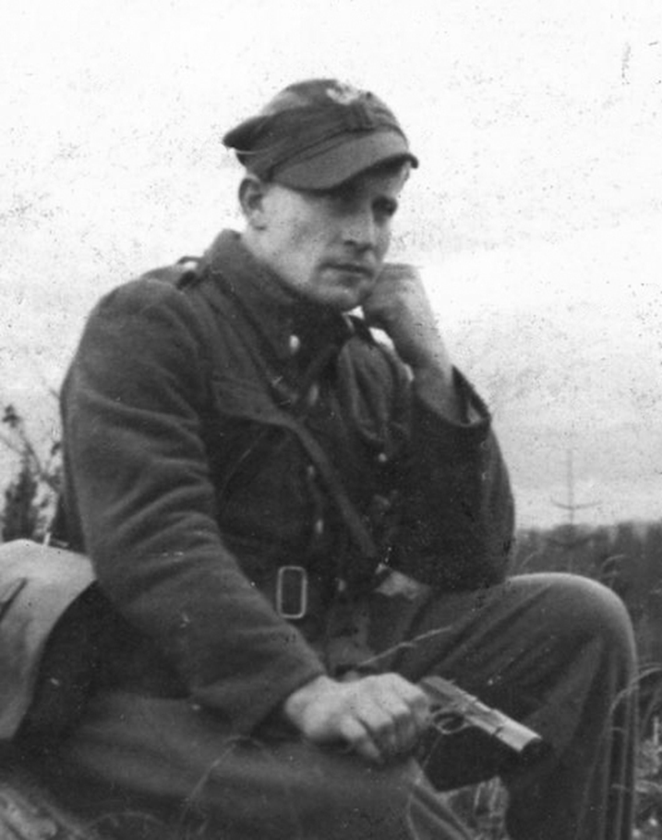
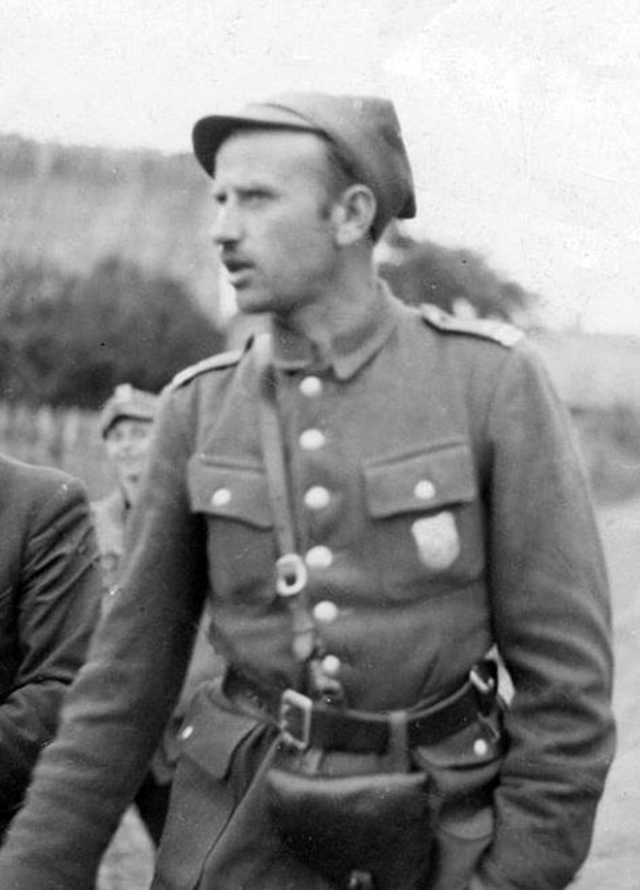
WYBRANE SYLWETKI “WYKLĘTYCH”
JÓZEF KURAŚ „OGIEŃ”
ZUGMUNT SZENDZIELARZ “ŁUPASZKA”

Slide 17
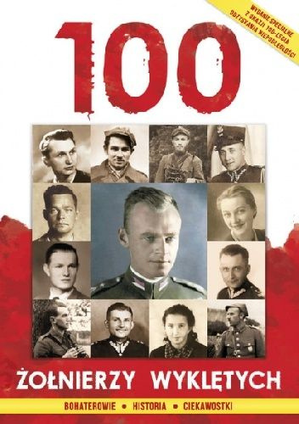

WYBRANE PROPOZYCJE TEMATYCZNEJ LITERATURY
DOSTĘPNEJ W ZBIORACH PBW W PRZEMYŚLU
Poczet żołnierzy wyklętych / Mateusz Saweczko. - Warszawa : "Capital", 2016
100 żołnierzy wyklętych / Józefina Kępa, Ireneusz Korpyś ; autor koncepcji Filip Topczewski ; il. Anna Wiśnicka. - Częstochowa : "Wydawnictwo Świętego Filipa Apostoła", 2018.

Slide 18
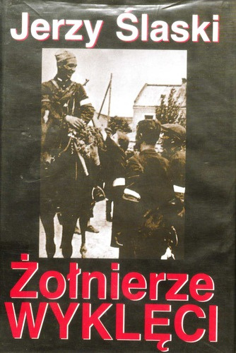



WYBRANE PROPOZYCJE LITERATURY CD.
Korpus Bezpieczeństwa Wewnętrznego a żołnierze wyklęci : walka z podziemiem antykomunistycznym w latach 1944-1956 / Lech Kowalski. - Poznań : Zyski i S-ka, 2016.
Żołnierze wyklęci : niezłomni bohaterowie / Joanna Wieliczka-Szarkowa. - Kraków : "AA", 2013
Żołnierze wyklęci / Jerzy Ślaski. - Warszawa : "Rytm", 2012
Żołnierze wyklęci : i znów za kraty / Marek A. Koprowski.- Zakrzewo : Wydawnictwo Replika, 2015

Slide 19
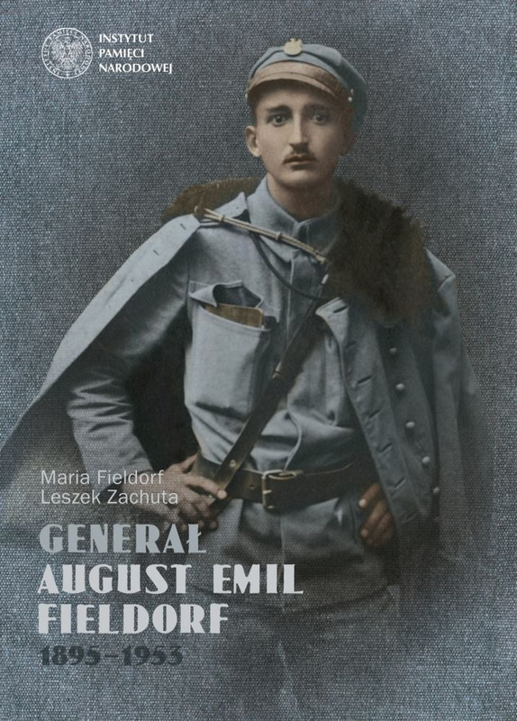


WYBRANE PROPOZYCJE LITERATURY CD.
Generał August Emil Fieldorf 1895-1953 / Maria Fieldorf, Leszek Zachuta ; Instytut Pamięci Narodowej. Warszawa : Instytut Pamięci Narodowej - Komisja Ścigania Zbrodni Przeciwko Narodowi Polskiemu, 2013.
Zaporczycy / Artur Piekarz. - Warszawa : Edipresse Kolekcje Sp. z o.o., 2020.
Zygmunt Szendzielarz "Łupaszko" 1910-1951 / Patryk Kozłowski. - Warszawa : "Rytm", 2011.

Slide 20
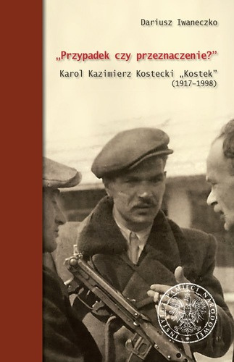
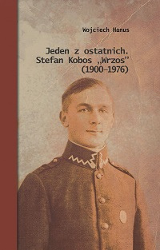
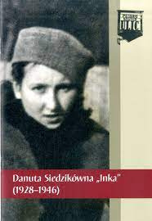
WYBRANE PROPOZYCJE LITERATURY CD.
Danuta Siedzikówna "Inka" (1928-1946) / [tekst Marzena Kruk, Grzegorz Berendt]. - [Warszawa] : Instytut Pamięci Narodowej Komisja Ścigania Zbrodni przeciwko Narodowi Polskiemu, 2014
"Przypadek czy przeznaczenie?" : Karol Kazimierz Kostecki "Kostek" (1917-1998) / Dariusz Iwaneczko. - Rzeszów : Instytut Pamięci Narodowej - Komisja Ścigania Zbrodni przeciwko Narodowi Polskiemu. Oddział, 2013.
Jeden z ostatnich : Stefan Kobos "Wrzos" (1900-1976) : przyczynek do dziejów konspiracji niepodległościowej na Narolszczyźnie / Wojciech Hanus. - Warszawa : Instytut Pamięci Narodowej - Komisja Ścigania Zbrodni przeciwko Narodowi Polskiemu, 2019.

Slide 21
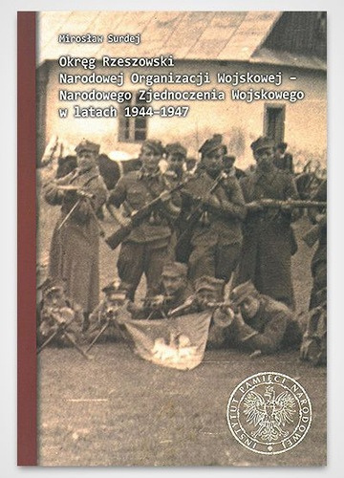


WYBRANE PROPOZYCJE LITERATURY CD.
Żołnierze wyklęci : z dziejów partyzantki antykomunistycznej w powiecie przeworskim w latach 1944-1956 / Irena Kozimala. - Rzeszów : Wydawnictwo Libra PL, 2021.
Okręg Rzeszowski Narodowej Organizacji Wojskowej - Narodowego Zjednoczenia Wojskowego w latach 1944-1947 / Mirosław Surdej. - Rzeszów ; Warszawa : Instytut Pamięci Narodowej - Komisja Ścigania Zbrodni przeciwko Narodowi Polskiemu, 2018.
"Łączka" : poszukiwania i identyfikacja ofiar terroru komunistycznego pochowanych na warszawskich Powązkach / Karolina Wichowska ; Instytut Pamięci Narodowej - Komisja Ścigania Zbrodni Przeciwko Narodowi Polskiemu. - Warszawa : Instytut Pamięci Narodowej - Komisja Ścigania Zbrodni Przeciwko Narodowi Polskiemu, 2016.

Slide 22


WYBRANE PROPOZYCJE LITERATURY CD.
Dziewczyny wyklęte / Szymon Nowak. - Warszawa : "Fronda", 2015.
Żona wyklęta : kobieta, która kochała żołnierza niezłomnego / Anna Śnieżko. - Kraków : "Znak Horyzont", 2018.

Slide 23
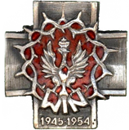
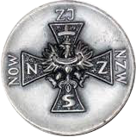
POLECANE STRONY
  https://podziemiezbrojne.ipn.gov.pl/
  https://listawykletych.pl/
  https://przystanekhistoria.pl/pa2/tematy/zolnierze-wykleci
  https://zpe.gov.pl/a/zolnierze-niezlomni/Dhs7UDp4k

Slide 24
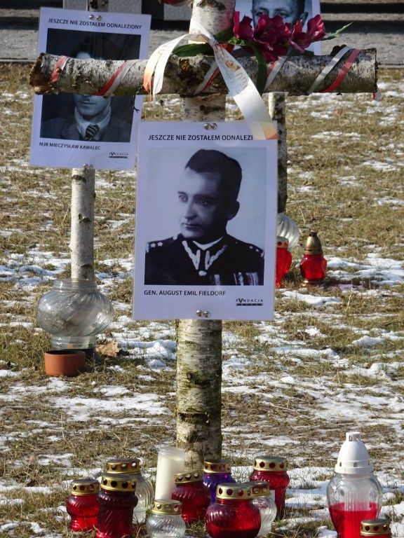
Co za siła jest w Tobie, Polsko, Ojczyzno moja,
że wciąż uparcie i dumnie powstajesz z swych kolan
Niejedną bolesną i krwawą naznaczona blizną,
Gwiaździstym diamentem w popiołach jaśniejesz, Ojczyzno
Tylu mocarzy zdradziecko pognębić Cię chciało
Naród zniemczyć, zbolszewić, lecz się nie udało.
Rozrywali Cię w strzępy,bili, strzelali w tył głowy
Matka Boska Katyńska zna dobrze tę straszliwą opowieść...
Bóg, Honor ,Ojczyzna - te słowa święte, sprawę świętą
W sercu wyryte miała Armia, nazwana Wyklętą.
Tej świętości w kolebce uczyli ich ojcowie,
Z matki mlekiem wyssali pacierz w polskiej mowie.
Że trwali mężnie do końca na straży wolności
Wybito im zęby, bandytami nazwano, połamano kości
Wrzucono do dołów z wapnem, przysypano śmieciami,
Opluto, skazano na hańbę i wieczną niepamięć.
Dzisiaj, po latach, prawda spod ziemi wyziera
Układa się w strofy pieśni o wielkich bohaterach
O Roju, Pileckim, Ince, Fieldorfie, Łupaszce...
Że zachowali się jak trzeba - w naszych sercach - na zawsze...
I niech Polska wciąż szumi biało - czerwonymi skrzydłami,
Biały orzeł niech dumnie szybuje hen, pod obłokami.
Pieśń żołnierska, co czyn naszych Bohaterów sławi,
Niech odbija się echem od morza aż do Tater grani...
WYKLĘTYM
Zaszumiałaś, Polsko, biało-czerwonymi skrzydłami
Dumnym orłem zawisłaś tam, hen, pod obłokami,
Pieśń żołnierska, co czyn Twych bohaterów sławi,
Odbiła się echem od morza aż do Tater grani.

